Slide 1








Slide 2










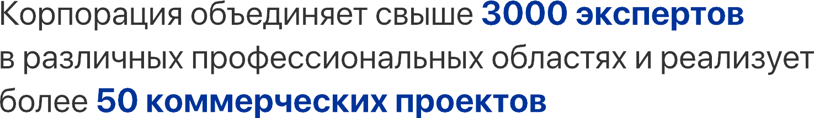
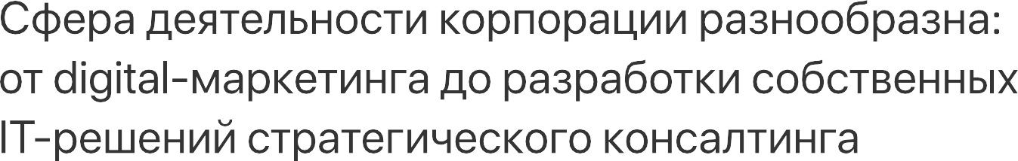

Slide 3












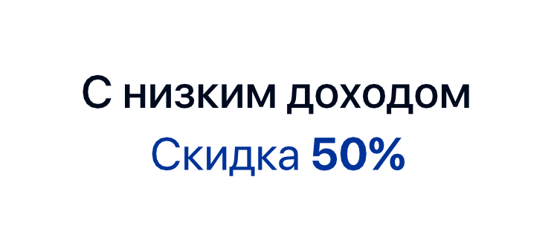



Slide 4









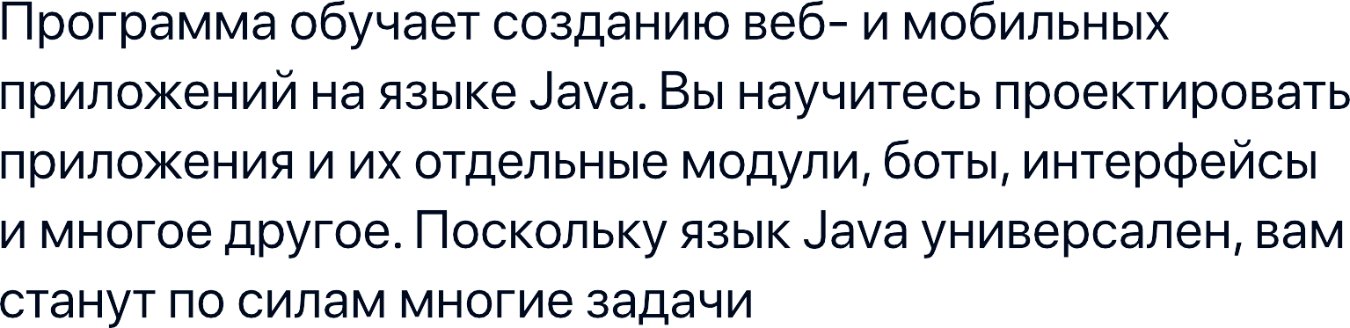
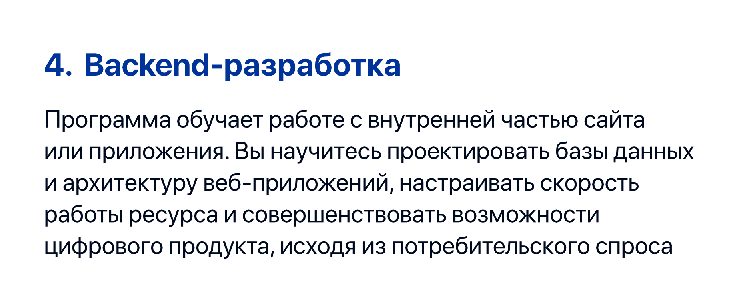
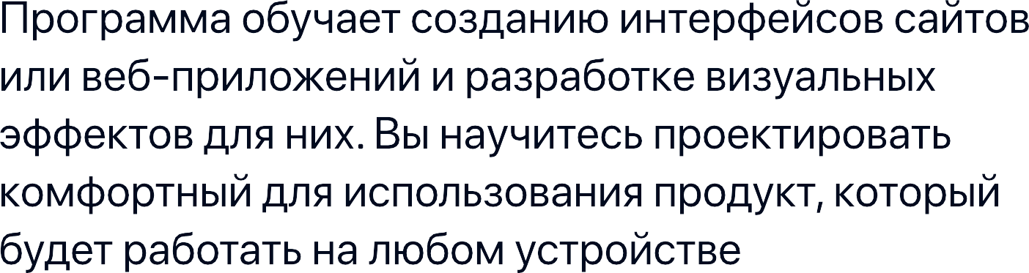

Slide 5

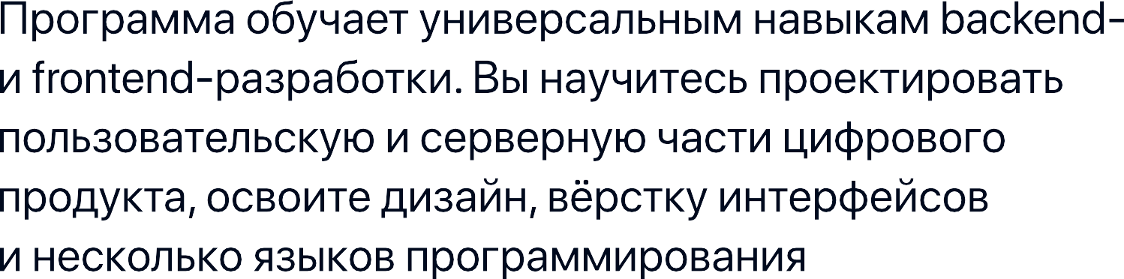
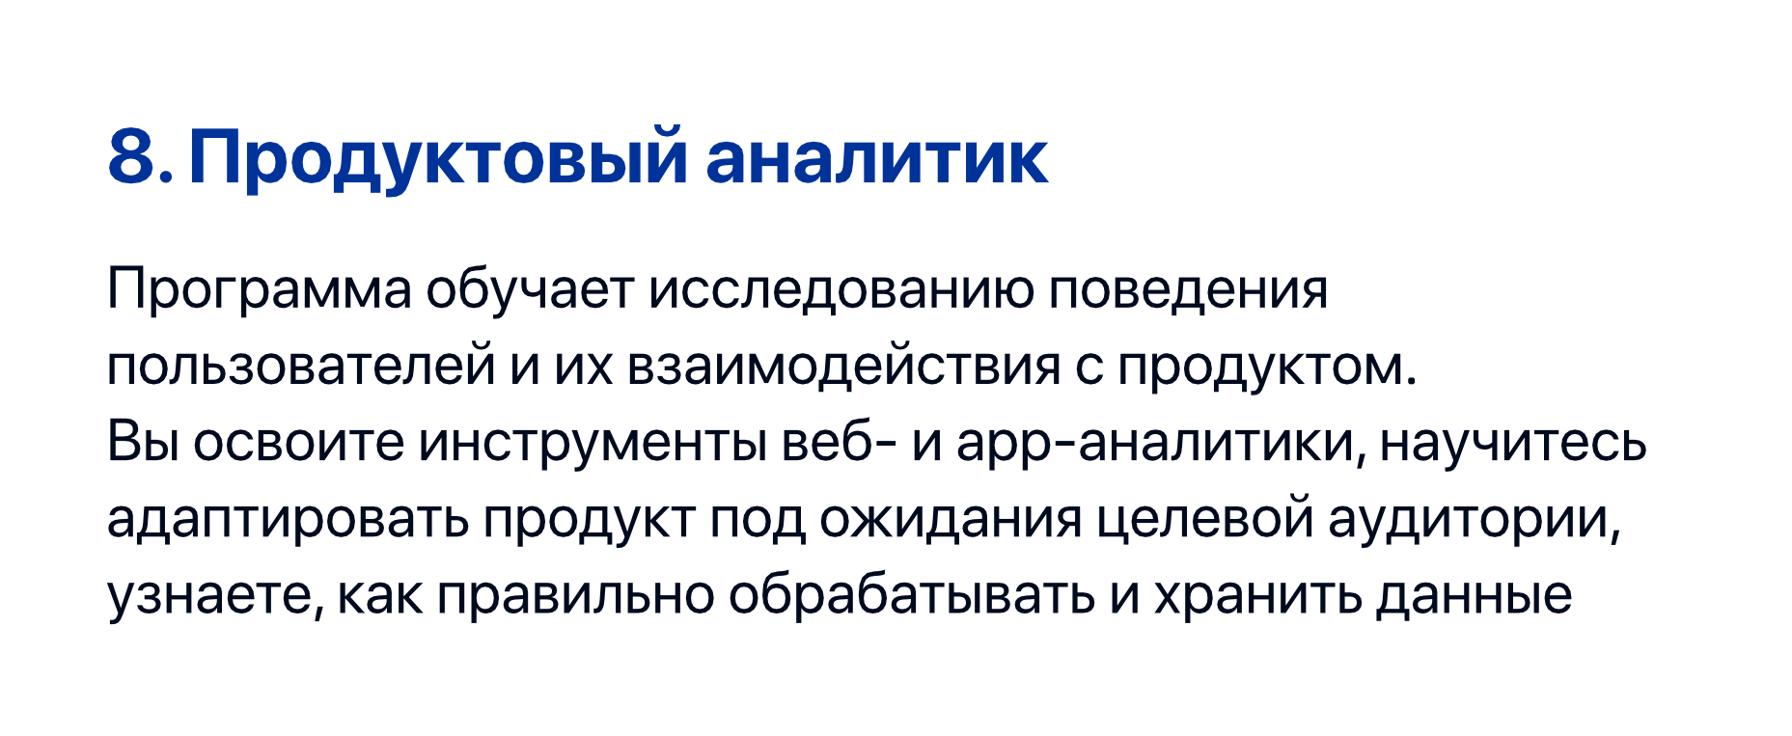
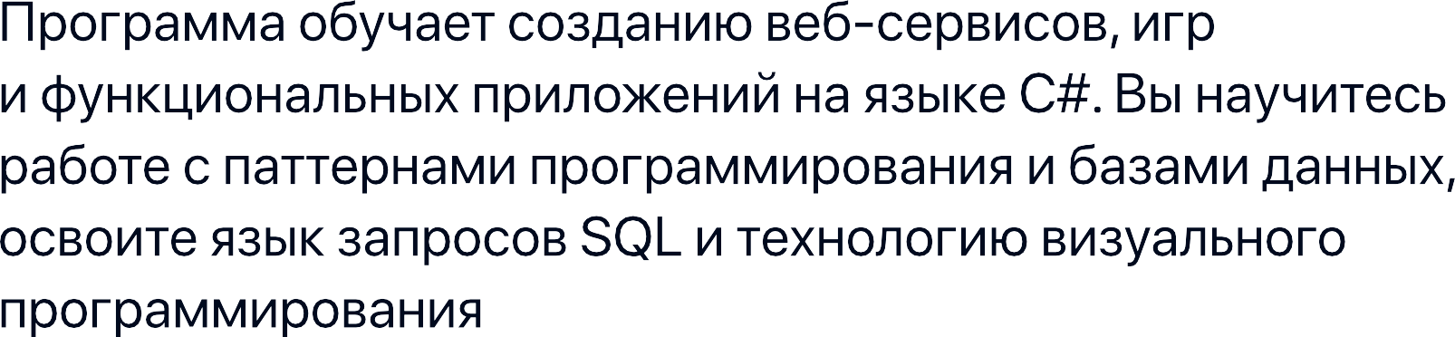

Slide 6




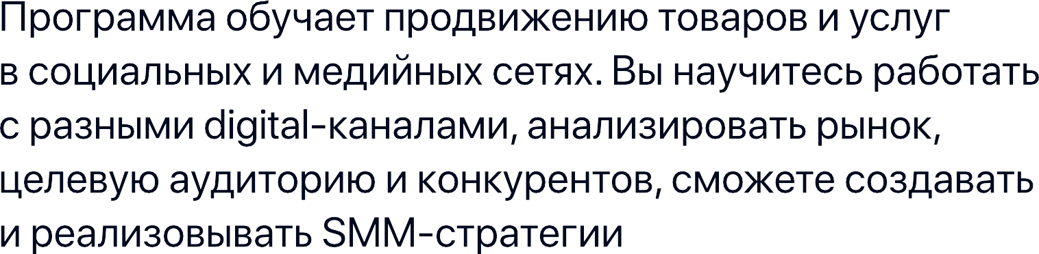
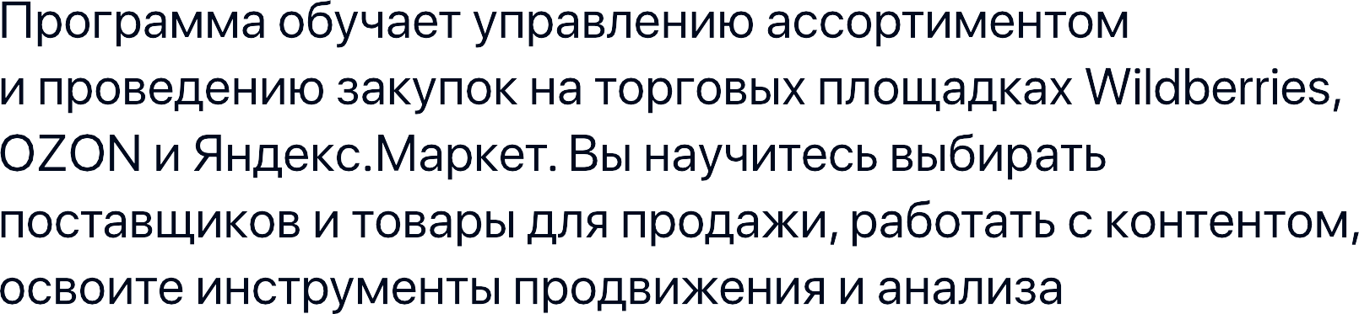
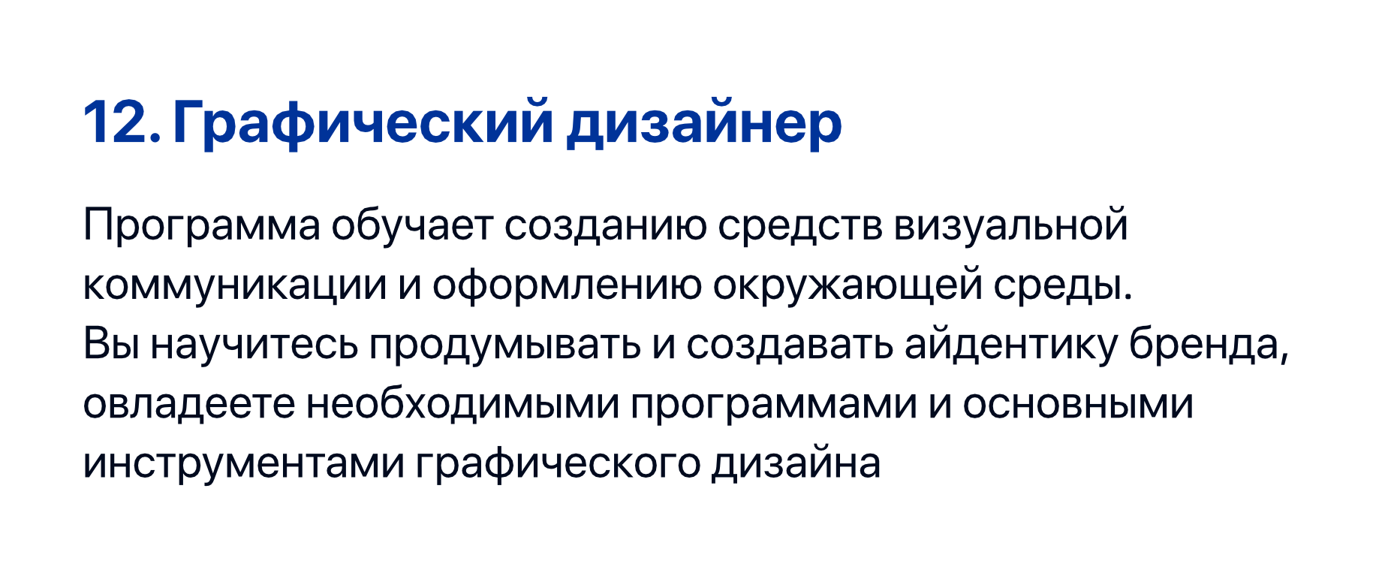


Slide 7




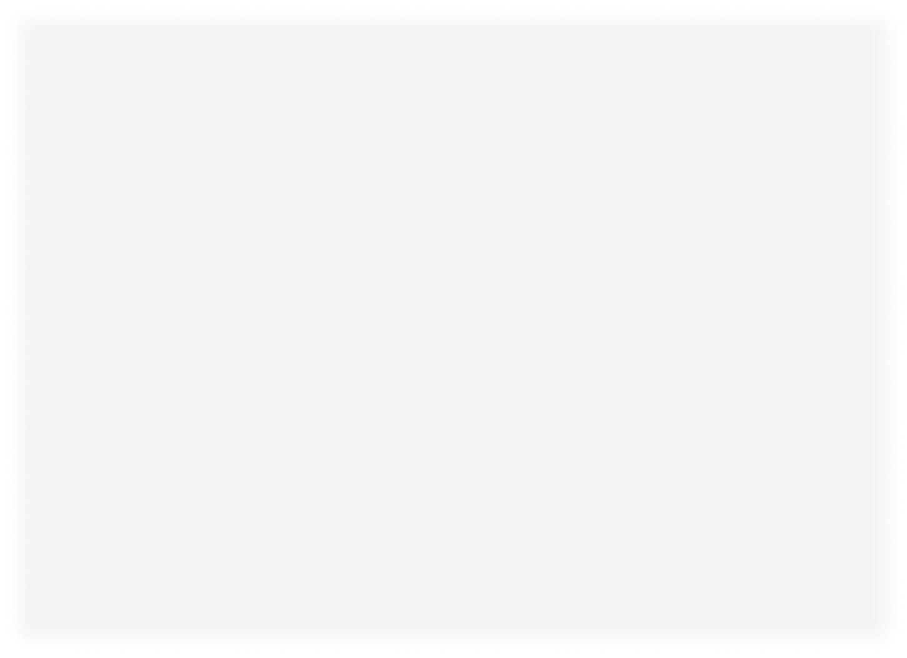





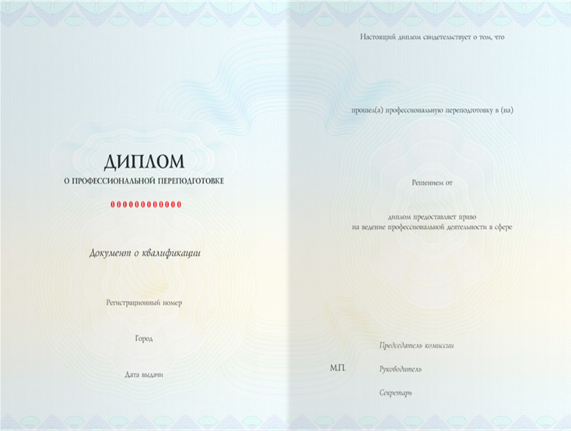




Slide 8


Slide 9


Университет «Синергия»
в цифрах
120 000
студентов из 50 стран
1988
год основания
18
факультетов
200+
образовательных
программ
500+
преподавателей
140
региональных отделений

Slide 10









Факультеты
университета
Институт
бизнеса
Факультет
управления
Факультет
юриспруденции
Факультет
экономики
Факультет
банковского дела
Факультет
лингвистики
Факультет
психологии
Факультет
интернет-маркетинга
Институт
гостеприимства

Slide 11









Факультеты
университета
Факультет
дизайна
Факультет
информационных технологий
Арт-академия
Факультет
игровой индустрии
и киберспорта
Факультет
event-
менеджмента
Институт
театра, кино
и телевидения
Факультет
рекламы
Факультет
спортивного
менеджмента
Факультет
физической
культуры

